Slide 1
Ποίημα Αυγό
Δραστηριότητες με γλωσσικά παιχνίδια από το αγαπημένο μου βιβλίο
Πρόγραμμα εξ αποστάσεως εκπαίδευσης
Γνωστικό Αντικείμενο: Γλώσσα
Δημόσιο Νηπιαγωγείο Έμπας

Slide 2
Ποίημα
Aυγό
Ένα αυγό κρατώ
μεγάλο ή μικρό;
Ένα αυγό κρατώ
μελάτο ή σφιχτό;
Ένα αυγό βαμμένο
γερό η τσουγκρισμένο;
Ένα αυγό ομελέτα
με βούτυρο και φέτα

Slide 3
Επεξεργασία του ποιήματος
Επεργασία:
Πως προετοιμαζόμαστε για το Πάσχα;
Πως θα γιορτάσετε εσύ και η οικογένεια σου το Πάσχα;
Πως φαντάζεσαι την Πασχαλινή σου λαμπάδα;
Ελεύθερη ζωγραφική με αφορμή το ποίημα
Ζωγραφίζω το δικό μου πασχαλινό αυγό
Υπάρχει και ο φυσικός τρόπος για να βάψετε τα αυγά σας φέτος. Το βάψιμο των αυγών μπορεί να γίνει ένα δημιουργικό παιχνίδι για μικρούς και μεγάλους.
Πάρτε τηλ. τον παππού και τη γιαγιά να σας πουν τι έκαναν παλιά και φτιάξτε μια λίστα με τα υλικά που θα χρειαστείτε.

Slide 4
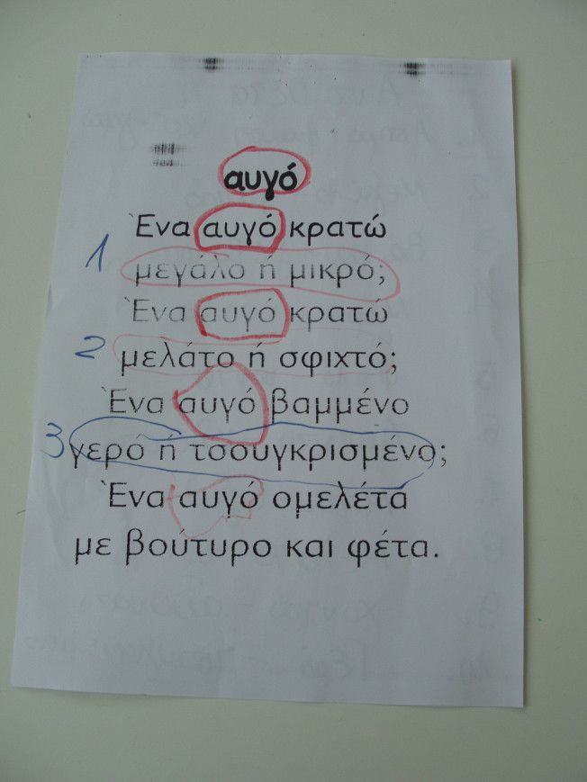
Γλωσσικά παιχνίδια
Βρες τη λέξη «αυγό»
Στόχος: να αναγνωρίζουν οικείες λέξεις μέσα σε κείμενα
Δώστε στα παιδιά τη λέξη «αυγό», γραμμένη σε κάρτα ή σε χαρτί Α4.
Τα παιδιά την παρατηρούν, μετρούν τα γράμματα που την απαρτίζουν, τη φωνάζουν δυνατά και μετρούν τις συλλαβές της με παλαμάκια.
Στη συνέχεια παρουσιάστε στα παιδιά το παρακάτω κείμενο και θα τους ζητήσετε να βρουν τη λέξη «αυγό» και να σας την δείξουν με το δακτυλάκι τους. Αν θέλετε μπορείτε να αντιγράψετε το κείμενο σε χαρτί Α4 και τα παιδιά να την υπογραμμίσουν ή να την κυκλώσουν.
Επίσης μπορείτε να βρείτε στο ποίημα ζεύγη αντιθέτων και να τα γράψετε σε χαρτί Α4. Γράψετε και δικά σας ζεύγη αντιθέτων

Slide 5
Γλωσσικά παιχνίδια
Λέξεις για το Πάσχα
Στόχος: να βελτιώνουν και να εμπλουτίζουν τον προφορικό τους λόγο
Κόλες Α4 ή κανσόν χαρτί(χαρτόνι)
Γράψτε σε χαρτί τη λέξη «Πάσχα» και ζητήστε από τα παιδιά να σας πουν λέξεις που τους έρχονται στο μυαλό σχετικά με το Πάσχα (πασχαλιά, τσουρέκι, λαμπάδα, κόκκινα αυγά, Ανάσταση, επιτάφιος, εκκλησία, αρνί, σοκολατένιος λαγός κ.λπ.). Γράψτε όλες τις λέξεις στο χαρτί και στη συνέχεια χωριστά σε καρτέλες (πχ λαμπάδα σε ένα κομμάτι χαρτί). Τα παιδιά θα πρέπει να αντιστοιχίσουν τις λέξεις των καρτελών με αυτές που είναι γραμμένες στο χαρτί Α4.
Αν μπορούν να φτιάξουν μια πρόταση με τη λέξη που θα διαλέξουν.
Μπορούν επίσης να κάνουν μια ζωγραφιά με τη λέξη που διάλεξαν να φτιάξουν την πρόταση και να τη γράψουν κιόλας στη ζωγραφιά τους.
Μπορούν επίσης να σας πουν λεξούλες από το γράμμα Λ, λ. Αν δυσκολεύονται μπορείτε να τα βοηθήσετε. Πχ τώρα την Άνοιξη τι ανθίζουν;

Slide 6
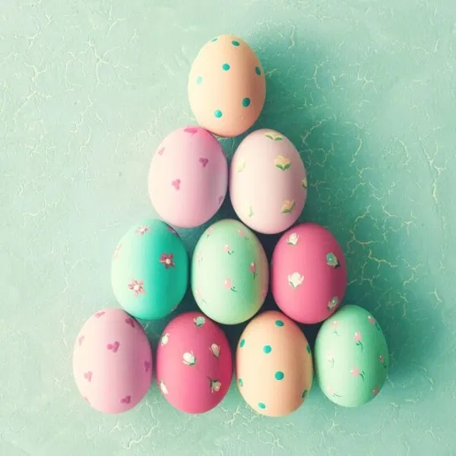
Για την φυσική βαφή αυγών θα χρειαστείτε
Μπλε: μούρα μπλε σε κονσέρβα ή μωβ χυμό σταφυλιού
Για μπεζ ή καφέ: στιγμιαίο καφέ, βρασμένα τσόφλια καρυδιού, μαύρο τσάι
Για πορτοκαλοκαφέ: σκόνη τσίλι
Για χρυσά: κρόκο Κοζάνης
Για πράσινα: φύλλα από σπανάκι
Για πρασινοκίτρινα: φλούδες από πράσινο μήλο
Για γκρι: ζουμί από παντζάρι
Για πορτοκαλί: καρότα, πάπρικα ή φλούδες από κίτρινο κρεμμύδι
Για ροζ: παντζάρια, κράνμπερις ή ράζμπερις
Για κόκκινα: χυμό από ρόδι, κεράσια κονσέρβα σε σιρόπι, φλούδες από κόκκινα κρεμμύδια, παντζάρια, μούρα
Για βιολετί ή μοβ: κόκκινο κρασί, μικρή ποσότητα από φλούδες κόκκινου κρεμμυδιού
Για κίτρινα: φλούδες λεμονιού, χαμομήλι, πράσινο τσάι
Ακολουθούν οι οδηγίες πιο κάτω

Slide 7
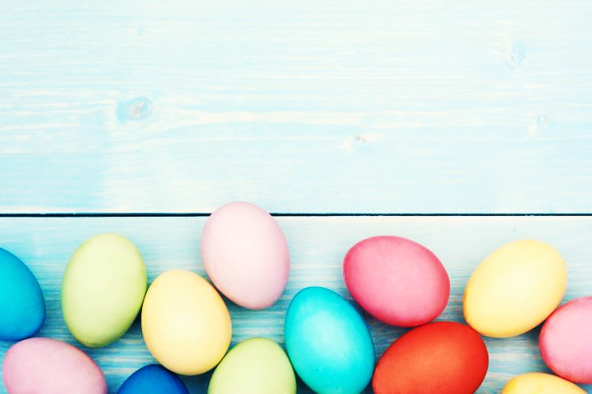
Εναλλακτικές
Βάψτε τα αυγά σας με κηρομπογιές.
Αφού βράσετε τα αυγά, ενώ είναι ακόμα ζεστά (περιμένετε μέχρι να έχουν θερμοκρασία που να μπορείτε να τα κρατήσετε στο χέρι σας) μπορείτε να τα ζωγραφίσετε με κηρομπογιά. Ειδικά εάν η κηρομπογιά είναι καλής ποιότητας (πχ λαδοπαστέλ), τα χρώματα θα είναι πολύ έντονα καθώς λιώνουν πάνω στο αυγό και θα μπορείτε να δοκιμάσετε διάφορες τεχνικές
Χρώματα ζαχαροπλαστικής ή νερομπογιές
Αφού βράσετε τα αυγά, τοποθετήστε τα σε αυγοθήκες, έτσι ώστε τα παιδιά να μπορούν να τα ζωγραφίσουν γύρω γύρω χωρίς να τα κρατούν στα χέρια τους. Τι θα γίνει αν ζωγραφίσετε σε ένα αυγό το οποίο προηγουμένως διακοσμήσατε με διάφορα σχέδια με κηρομπογιές; Τι θα γίνει εάν στάξετε πολλά χρώματα από την κορυφή του αυγού; Τι θα γίνει εάν κολλήσετε διαφανή ταινία πριν ζωγραφίσετε τα αυγά και όταν στεγνώσουν την αφαιρέσετε;

Slide 8
Οδηγίες:
Βράσε τα αυγά, μέχρι να γίνουν σφιχτά και άφησέ τα να κρυώσουν.
Βρες τα τρόφιμα που θα χρησιμοποιήσεις και ριχτά σε κατσαρολάκι μαζί με νερό. Για τα μπαχάρια, 1-2 κουταλάκια της σούπας αρκούν ενώ για τα υπόλοιπα, ρίξε μια χούφτα για κάθε κούπα νερού. Το νερό πρέπει να καλύπτει τα υλικά σου.
Βράσε τα υλικά για 10-15 λεπτά και άφησέ τα μέχρι να γίνει το νερό χλιαρό και να πάρει το χρώμα που θες.
Θυμήσου πως το χρώμα που βλέπεις στα κατσαρολάκια δεν θα είναι εξίσου έντονο στα αυγά.
Μετάφερε το μείγμα σε ψηλό ποτήρι για κάθε υλικό και ρίξε στο χλιαρό νερό 2-3 κουταλιές λευκό ξίδι.
Ανακάτεψε και με κουτάλι ρίξε μέσα ένα- ένα τα αυγά κι άφησέ τα μέχρι να χρωματιστούν.
Έπειτα προσεκτικά, τα μεταφέρεις πάλι με κουτάλι σε αντικολλητικό χαρτί και αφήνεις να στεγνώσουν.
Επειδή το χρώμα δεν θα είναι γυαλιστερό, πέρασέ τα με χαρτί βουτηγμένο σε ελαιόλαδο για να γυαλίσουν.

